Slide 1


某有名落ちものゲーム
っぽいものを作ってみる
ぽぴ王子＠わんくま同盟
popi@wankuma.com
http://www.wankuma.com/popi/
http://www.ne.jp/asahi/popi/prince/

Slide 2
アジェンダ
このセッションのきっかけ
題材に選ばれる理由
今回のゲームで使われているテクニック
  スレッド
  画面表示
  キー入力
  等々…
まとめ

Slide 3
きっかけ(1)
2008年12月の大阪勉強会#25 Game Day
最後にみんなでプレイしていた「テ○リスっぽいもの」（バグ付き）がすごく楽しそうだった
Wikipediaで調べた
Ω ΩΩ＜な、なんだってー!!!
ということで『後で作るリスト』に登録
なお、『テトリス』の持つ数学性、動的性、知名度、並びに実装の平易性から、『テトリス』をゲームプログラミングの練習題材として用いられる例がしばしば見られる。

Slide 4
きっかけ(2)
今回スピーカーに立候補したものの、何を話すかは全く未定だった
こんな感じで考えた ↓
電卓の作り方をもーちょっと川崎詳しく！
某世界的に有名な落ちものゲーム
ぽぴBASIC(笑)
VS2010とかC# 4.0の新機能について
Webサービスを使ってごそごそ（Twitterをいじったりとか）
使ったことない ☺
Twitterはユーザーでないと
ウケが悪い（中さん談）

Slide 5
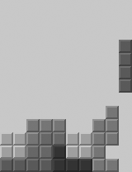
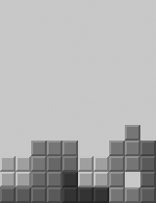

“某落ちものゲーム”が題材に選ばれる理由
画面上で動くオブジェクトが1個だけなので、当たり判定が簡単
動かないブロックの判定は落ちきった時でOK
そろって
いたら
消す！
動くのは
これだけ！
落ちきったら
判定

Slide 6
スレッド
画面描画はメインスレッドでしか動かせない
メインスレッドのみで全ての処理を動かすと、時間のかかる処理を行ったときに全体が止まってしまう
メインスレッドは描画のみ使用し、ゲームの処理はサブスレッドで行う

Slide 7
タイマー
ゲーム用のスレッドともう一つ、タイマー用にスレッドを用意する
Environment.TickCountを見てタイマーを減らす“だけ”の処理を行う
Count[0] : 100
Count[1] : 0
Count[2] : 0
Count[3] : 0
一定時間経過
Count[0] : 50
Count[1] : 0
Count[2] : 0
Count[3] : 0
タイマースレッドで
カウンタを減らす

Slide 8
ゲームループ
全体的にこんなイメージで動いています
タイマースレッド
ゲームスレッド
メインスレッド
キー入力
カウント＞0?
オブジェクト
移動
カウントダウン
画面描画
画面描画

Slide 9
モード構成
以下の3モードを用意する
デモモード
  キーを押されるまで待機
ゲーム中動作モード
  ブロックを動かす
  そろったらブロックを消す
ゲームオーバーモード
  ブロックをグレー表示 → デモに遷移

Slide 10
画面表示
フォーム上のPictureBoxをメインスクリーンとして、そこに画像を作成する
落ちるブロックを描画するオブジェクトプレーンと、落ちて固定されたブロックを描画するバックグラウンドプレーンを用意

Slide 11

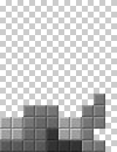
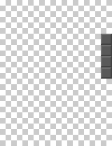
画面表示のイメージ
背景とバックグラウンドプレーン、オブジェクトプレーンを合成して表示する
固定ブロックがどこにあるかを調べるため、仮想スクリーンで管理する
背景
バックグラウンド
プレーン
仮想
スクリーン
 |  | T
 | T | T
正 | L | T
正 | L
J | L | L
オブジェクト
プレーン

Slide 12
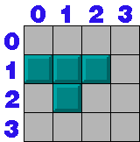
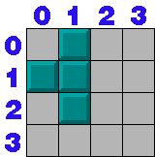
ブロックの表示
Point型の配列を用意し、４×４のどの位置にブロックを描くかを決めておく
②
①
④
①
③
②
④
③
Point[] p = new Point[] {
new Point(0,1),
new Point(1,1),
new Point(2,1),
new Point(1,2)
};
Point[] p = new Point[] {
new Point(1,0),
new Point(1,1),
new Point(1,2),
new Point(0,1)
};

Slide 13

移動と回転
ポイントごとに移動と回転の可否をチェックする
このブロックが右移動する場合②の右は③のブロックが存在することになる
仮想スクリーン上はブロックが存在していないことになっているので問題ない
①
③
②
④

Slide 14
キー入力について
キー入力はWin32APIのGetKeyStateを使用
次の3パターンのキーリピート制御を行う
  横移動
  ブロック落下
  回転

Slide 15

キーリピート（横移動）
1度目に押したときに移動
  押したままであればある程度待つ
  それ以降は同じ速度で移動
図にあらわすとこんな感じ

Slide 16


キーリピート（ブロック落下＆回転）
ブロック落下は押された状態である程度間隔を置いてリピート
左右回転キーは一度押したら離すまでそのまま

Slide 17
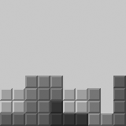
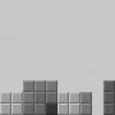
ブロック落下判定
ブロック落下時に下にブロックが存在するか一番下まで到達した時に判定を行う
新しい仮想スクリーンを用意し、そろっていないブロックのみコピー
コピーしたら仮想スクリーンを置き換える
背景を
再描画
この行以外
をコピー

Slide 18
まとめ
Wikipediaにあるように、他のゲームに比べると実装は簡単
でも、基礎がしっかりできている人でないと（テト○スを作るのは）難しい
Windows FormよりWPFの方が簡単！
  でもおいらはWindows Form大好きだぜ！
今回のセッションが役立つかはわからないけれど、ゲームの作り方は自分なりに考えてみるといいヨ！

